Slide 1


رعاية الحيوانات المزرعية
د. محمـد يوسف العارف
مدرس رعاية الحيوان
كلية الزراعة – جامعة سوهاج
2019 - 2020
د. محمد يوسف العارف – مدرس رعاية الحيوان – كلية الزراعة – جامعة سوهاج

Slide 2
ذكور التربية (الطلائق) Breeding Bulls
مقولة مشهورة بين مربى الحيوان، وهى صحيحة من الناحية العلمية وذلك لان الإناث من الماشية تلد مولودا واحدا كل سنة ولكن الذكر يكون أبا لعدد كبير من المواليد.
ونظرا لان كل حيوان يرث نصف صفاته من أبيه فان الذكر نصف القطيع
أن أفضل طريقة لتحسين أداء القطيع هى إدخال الصفات الوراثية المرغوبة عن طريق الذكر الذى يحمل هذه الصفات وخصوصاً باستعمال التلقيح الاصطناعى.
"الطلوقة نصف القطيع"
د. محمد يوسف العارف – مدرس رعاية الحيوان – كلية الزراعة – جامعة سوهاج

Slide 3
إختيار ذكور التربية
يجرى اختيار ذكور التربية على الأسس التالية:
المظهر الخارجى:
المظهر الخارجى للطلوقة أساس ضعيف جدا للحكم على صفات الإدرار التى يمكن ان يورثها لبناته وليس هناك ارتباط بين شكل الذكر وصفات انتاج اللبن ولكنها أكثر الطرق التى يستعملها المزارعون فى مصر لعدم وجود سجلات للنسب والانتاج لديهم.
أداء الأقارب (النسب):
هو الأساس المهم لاختيار الحيوان الذى لم يعرف انتاجية بعد، وليس النسب الجيد ضمانا أكيدا لكفاءة الحيوان من ناحية توريث صفاته لبناته ولكنه أفضل أساس إذا لم تتوفر البيانات الانتاجية اللازمة.
اختبار النسل:
تتلخص الطريقة فى ان يسمح للذكر بتلقيح عدد من الاناث تختار عشوائيا ويترك الذكر دون استعمال حتى تنمو بناته وتنضج وتلقح وتلد وتحلب ثم يقارن انتاجها بانتاج أمهاتها فإذا كان انتاج البنات أكبر من الأمهات كان الذكر ممتازا عن مستوى القطيع وهذا يستغرق 4 سنوات على الأقل وعندما يثبت أن الثور له كفائه لتوريث صفات الإدرار الغزير لبناته يعرف بالطلوقة المختبر Proven Sire وتعتبر هذه الطريقة أدق طرق الانتخاب.
د. محمد يوسف العارف – مدرس رعاية الحيوان – كلية الزراعة – جامعة سوهاج

Slide 4
رعاية ذكور التربية النامية
تعتبر ذكور التربية النامية من أهم العناصر التى يجب العناية بها فى المزرعة حيث من هذه الذكور سوف تختار طلائق المزرعة والزائد عن الحاجة سوف يباع بأسعار عالية إلى المزارع الأخرى ولذلك فإن ذكور التربية النامية لها رعاية خاصة مثل:
استئصال قرون الذكر Dehorning
ذكور التربية حيوانات قوية يخشى خطرها ويزيد من خطرها وجود القرون والأفضل ان يمنع نموها ذلك بالكى أو استخدام الصودا الكاوية.
التغــذية
يجب العناية بتغذية ذكور التربية تغذية جيدة وفقا للمقررات الغذائية بحيث يصل الحيوان إلى حجم النضج وله هيكل عظمى متين. ولا يؤدى ذلك إلى كبر حجم البطن، الأمر الذى يعوق الذكر عن أداء وظيفته فى التلقيح ويتم ذلك بتقليل المواد المالئة فى العليقة منذ الصغر.
يربى العجل الصغير مع العجلات لمدة الخمسة شهور الأولى ويعطى فى هذه الفترة نفس غذاء العجلات ويجب ان يغذى على اللبن الكامل وإلا يغذى على اللبن الفرز مطلقا ولا مانع من ان تطول مدة رضاعة العجل إلى عمر ستة شهور مع إعطائه البرسيم أو علف أخضر أخر مع العلائق المركزة والدريس الجيد والعناية بمصادر الأملاح المعدنية والفيتامينات.
د. محمد يوسف العارف – مدرس رعاية الحيوان – كلية الزراعة – جامعة سوهاج

Slide 5
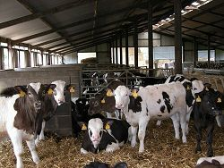
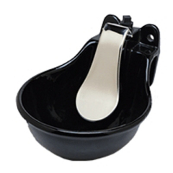
رعاية ذكور التربية النامية
الاســـكان Housing
تبنى الحظيرة بحيث يكون البناء قويا متينا ويلحق به حوش للرياضة محاط بسياج متين من البناء والمواسير على أن يكون فى الحوش جزء مظلل للوقاية من حرارة الشمس صيفا وأن يكون الحوش طويلا وضيقا.
الســـقى Drinking
يسمح للذكر بان يشرب فى الوقت الذى يريده ويسهل عملية الشرب وجود أكواب المياه الأتوماتيكية أو حوض المياه فى متناول الحيوان.
د. محمد يوسف العارف – مدرس رعاية الحيوان – كلية الزراعة – جامعة سوهاج

Slide 6
رعاية ذكور التربية النامية
تدريب الذكر على ان يقاد
بدأ تعليم الذكر على ان يقاد للحد من شراسته ولتعويده على رؤية الناس والأماكن ومنظر الحيوانات الأخرى وعمره حوالى 6-8 شهور.
ولتمام السيطرة على الطلوقة وتسهيلا لقيادته يركب للذكر وعمره 9 – 12 شهرا حلقة من معدن غير قابل للصدأ فى الحاجز الانفى تعرف بالخدام (شناف) وتغير هذه الحلقة بأخرى أكبر عندما يبلغ الثور العامين من العمر وفى حالة عدم وضعها يمكن ان يوضع حبل من ليف النخيل، ويجب التزام الحيطة والحذر عند قيادة الثور وذلك لقوته الهائلة.
ويخصص طلوقة واحد تام النمو لتلقيح نحو 30-35 أنثى إذا كان التلقيح خلال موسم معين. أما إذا كان التلقيح مفتوح يوضع الطلوقة مع 60-80 أنثى.
ويمكن للذكر المعتنى به ان يحتفظ بقوته التناسلية حتى يصل عمره إلى 12سنة، ولكن ينصح بعدم استعمال الذكر الذى يتعدى الثامنة من عمره حيث تقل كفاءته التناسلية.
يستعمل الثور البقرى فى التلقيح وعمره 18-24 شهرا وفحل الجاموس من 24-30 شهر. مع توفير طلوقة احتياطى يكون اقل عمرا من الطلوقة الأصلى.
د. محمد يوسف العارف – مدرس رعاية الحيوان – كلية الزراعة – جامعة سوهاج

Slide 7
محاضرات رعاية وتربية الحيوان – محاضرة (4)
رعاية ذكور التربية النامية
تنظيم عملية الوثب Mounting
يجب استعمال الطلوقة بانتظام فالإقلال من استعماله يسبب تجمع الحيوانات المنوية فى الأوعية النافلة محدثة ضغطا عكسيا وبذلك يمنع تكوين حيوانات منوية جديدة وعلى العكس فان الإفراط فى استعماله يسبب الهزال والضعف
يجب عدم استعمال الطلوقة بعد الأكل مباشرة حتى لا تعوق عملية الوثب عملية الهضم والأفضل ان تتم العملية بعد الأكل بـ 4 ساعات.
فى مراكز التلقيح الصناعى يجمع من الطلوقة قذفتين فى المرة ويفضل بينهما فترة راحة، والجمع 2-3 مرات فى الأسبوع، بمعدل 4-6 قذفات اسبوعيا.
العناية بالأظلاف
تقلم أظلاف الذكر مرتين فى العام وتدهن بالقطران لان قلة حركة الثور تجعل نموا أظلافه سريعا.
الترييض
يجب العناية بترييض الحيوان يوميا للحفاظ على صحته، وفى المزارع المغلقة يستخدم جهاز خاص لهذا الغرض.
د. محمد يوسف العارف – مدرس رعاية الحيوان – كلية الزراعة – جامعة سوهاج

Slide 8
بعض النصائح التى يجب مراعاتها للعناية بالطلائق
يجب العناية بالطلائق ابتداء من ولادتها عناية خاصة بإعطائها لبن الأم وتوفير غذاء أخضر سهل الهضم.
العناية برياضتها يوميا.
تخصيص أماكن خاصة للطلائق لتأخذ حريتها فى الحركة.
تجنب استعمال الطلوقة فى التلقيح بعد الأكل مباشرة.
يجب إلا يزيد عدد مرات التلقيح فى الأسبوع عن 2-3 مرات يستطيع الطلوقة الاحتفاظ بحيويته ونشاطه.
العناية بفحص الطلائق للتأكد من سلامتها وخلوها من الأمراض التناسلية.
التعامل معها بسياسة ولطف.
د. محمد يوسف العارف – مدرس رعاية الحيوان – كلية الزراعة – جامعة سوهاج

Slide 9
الإخصاب Fertilization
قبل الإخصاب يجب نقل النطاف من مكان وضعها فى المهبل أثناء عملية التلقيح إلى مكان وجود البويضة فى النصف العلوى من قناة المبيض . وقد يفرز هرمون الأوكسى توسين خلال عملية التلقيح مسببا تقلصات الرحم وقناة المبيض والتى تدفع النطاف فى اتجاه البويضة خلال دقائق وربما لا تسهم حركة النطاف معنويا فى هذه المرحلة إلى أعلى القناة التناسلية حتى تصل النطاف قناة المبيض.
بعد حوالى 12 ساعة من نهاية الشبق تنطلق البويضة من المبيض وخلال 6 ساعات تكون البويضة قد عبرت النصف العلوى من قناة المبيض. عمر خصوبة البويضة بعد الإباضة لا يتعدى الى 10الى 15 ساعات . بينما يعيش الحيوان المنوى فى القناة التناسلية أكثر من 24 ساعة.
وعلى كل حال فإن النطاف النشطة حديثة القذف لن تلقح البويضة بشكل فورى ، وإنما عليها أن تبقى فى الرحم وقناة المبيض لمدة حوالى 6 ساعات قبل أن تكتسب القدرة على تلقيح البويضة حتى تحدث عملية الانضاج للحيوان المنوى . لذلك فإن التلقيح بين منتصف الشبق إلى حوالى 6 ساعات بعد نهايته يجب أن يعطى أعلى معدلات الخصوبة .
د. محمد يوسف العارف – مدرس رعاية الحيوان – كلية الزراعة – جامعة سوهاج

Slide 10
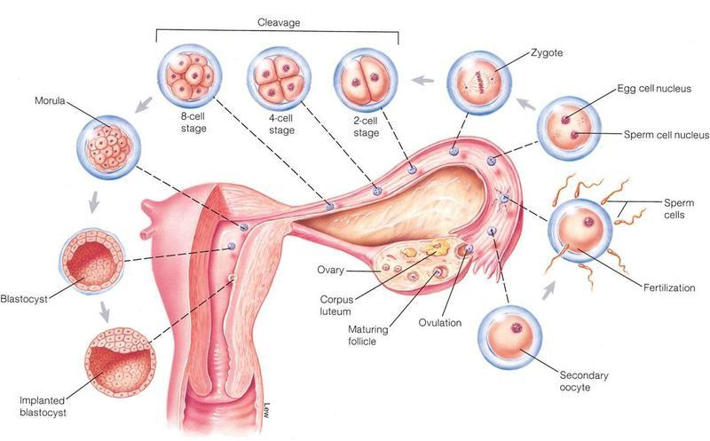
الإخصاب Fertilization
يحدث الإخصاب عادة خلال 4 – 6 ساعات بعد الإباضة أو حوالى 16 ساعة بعد إنتهاء الشبق ، هذه الحقائق تؤكد أهمية تزامن وضع النطاف مع الإباضة .
ومن ملايين النطاف التى توضع فى القناة التناسلية أقل من 1000 نطفة تصل أعلى قناة البيض . كما أن النطاف أصغر من خلية البويضة والتى تصطف عموديا على البويضة عند ملامستها لها وبطريقة معينة تخترق النطفة الغشاء الخارجى للبويضة . وعند هذه النقطة تستثنى جميع النطاف الأخرى من البويضة . وربما تساعد حركة النطفة فى عملية اختراقها للبويضة .
تفقد خلية النطفة التى تخترق البويضة ذيلها وتذوب الأغشية المحيطة برأس الحيوان المنوى ، وتدمج النويتان فى الخليتين الجنسيتين لتكونا الجنين وحيد الخلية أو الزيجوت ذات العدد الزوجى للكروموسومات والتى يكون لها القدرة على الإنقسام والتضاعف – هذه هى عملية الإخصاب
د. محمد يوسف العارف – مدرس رعاية الحيوان – كلية الزراعة – جامعة سوهاج

Slide 11
العقم Sterility
وهو عدم قدرة الحيوان على التناسل وهى ظاهرة يمكن ملاحظتها بسهولة، ولكن ظاهرة انخفاض خصوبة الحيوان (ضعف الكفاءة التناسلية) فمن الصعب ملاحظتها ومثل هذه الحيوانات تكلف المربى أكثر مما يكلفه حيوان عقيم إذ انه فى الحالة الأخيرة لا يحتفظ المربى بالحيوانات العقيمة فى قطيعة ويعمل دائما وفى أقرب فرصة على التخلص منه
د. محمد يوسف العارف – مدرس رعاية الحيوان – كلية الزراعة – جامعة سوهاج

Slide 12
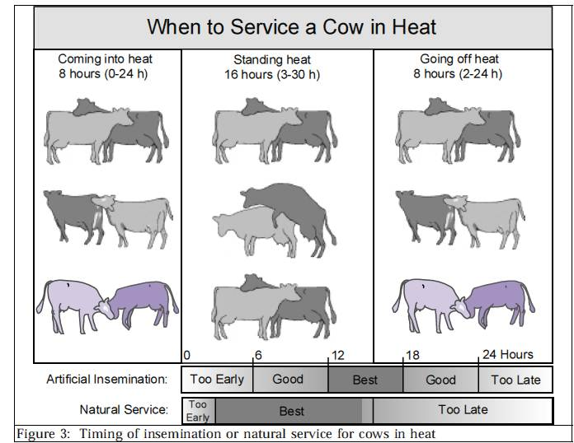
ميعاد التلقيح المناسب فى الناحية العملية
د. محمد يوسف العارف – مدرس رعاية الحيوان – كلية الزراعة – جامعة سوهاج

Slide 13
طرق تشخيص الحمل فى الأبقار
الطرق المعملية
Laboratory Methods
الطرق السريرية
Clinical Methods
تعتمد هذه الطرق فى تشخيص الحمل على التغيرات التى تطرأ على بعض الأنسجة فى جسم الأم الحامل أو على قياس بعض المواد التى يفرزها الجنين أو الرحم أو المبايض والتى يمكن كشفها فى دم الأم أو حليبها أو بولها.
اللاعودة للشبق
Failure to Return to Estrus
الجس عبر المستقيم
Rectal Palpation
سدادة عنق الرحم
Cervical Plug
تقنية الأمواج فوق الصوتية Ultrasonic Technique
د. محمد يوسف العارف – مدرس رعاية الحيوان – كلية الزراعة – جامعة سوهاج

Slide 14
الأسباب والعوامل التى تؤدى إلى ضعف الخصوبة فى الماشية
أولاً: العوامل الفسيولوجية المرتبطة بإنخفاض الخصوبة
1. دورات الشبق غير الطبيعية
غياب الشبق (اللاشبق) – الشبق غير المنتظم – الشبق الصامت – الشبق المستمر (الغلمة)
2. الإخصاب غير الطبيعى (تكون زيجوت غير طبيعى)
هرم البويضات والنطاف (شيخوخة) – الإخصاب المتعدد (دخول أكثر من حيوان منوى إلى البويضة) – درجة حرارة البيئة المرتفعة قبل التلقيح.
د. محمد يوسف العارف – مدرس رعاية الحيوان – كلية الزراعة – جامعة سوهاج

Slide 15
الأسباب والعوامل التى تؤدى إلى ضعف الخصوبة فى الماشية
أولاً: العوامل الفسيولوجية المرتبطة بإنخفاض الخصوبة
3. عدم التوازن الهرمونى
تعتبر الثلاثين يوماً الأولى من الحياة الجنينية من الفترات الحرجة والتى يعتمد فيها الجنين فى تغذيته على الإفرازات الرحمية والتى تحتوى على هرمون البروجسترون الذى يساعد على بقاء الجنين
4. النفوق الجنينى
عادة ما يحدث ذلك بين الشهر الخامس والسابع من الحمل حيث تنفصل الفلقات الرحمية وتتحول محتويات الرحم تدريجياً من كتلة حمراء سائلة إلى جنين محنط جاف.
د. محمد يوسف العارف – مدرس رعاية الحيوان – كلية الزراعة – جامعة سوهاج

Slide 16
الأسباب والعوامل التى تؤدى إلى ضعف الخصوبة فى الماشية
أولاً: العوامل الفسيولوجية المرتبطة بإنخفاض الخصوبة
5. عسر الولادة
تحدث حالات عسر الولادة غالباً بسبب الأوضاع غير الطبيعية للجنين أو نتيجة كبر حجم الجنين داخل الرحم بما لا يسمح بخروجه من خلال قناة الولادة.
6. عمر وحجم البقرة
تزداد خصوبة أبقار اللبن حتى عمر 4 سنوات وتبقى ثابتة حتى 6 سنوات ثم تنخفض تدريجياً مع تقدم العمر.
حجم العجلة عند التلقيحة الأولى من الأمور الهامة التى يجب مراعاتها، فمن الممكن تلقيح العجلات عند عمر صغير (عمر النضج الجنسى) ولكن يجب إلا يتم التلقيح إلا بعد تمام النضج الجسمى وهو حجم جسم العجلة الموصى به فى كل سلالة لتلافى حدوث مشاكل عسر الولادة.
د. محمد يوسف العارف – مدرس رعاية الحيوان – كلية الزراعة – جامعة سوهاج

Slide 17
الأسباب والعوامل التى تؤدى إلى ضعف الخصوبة فى الماشية
ثانياً: العوامل والتشوهات الوراثية المرتبطة بإنخفاض الخصوبة
تختلف سلالات الأبقار من الوجه الوراثية فى كفائتها التناسلية فهناك بعض سلالات الأبقار التى تعتبر منخفضة فى الكفاءة التناسلية والبعض مرتفع فى الكفاءة التناسلية. علاوة على ذلك قد تحمل أفراد عشيرة معينه سواء من الأباء أو الأمهات عوامل وراثية أو جينات غير مرغوبة تسبب عدم إستمرار الحمل والنفوق المبكر للجنين، وفى هذه الحالة يفضل التخلص المبكر من تلك الأفراد حتى لا تنتشر تلك الجينات غير المرغوبة.
1. العوامل المميته
تحمل بعض الحيوانات تلك العوامل فى الصورة الفردية (أليل واحد فقط) ولا تتأثر بها ولكن عندما تجتمع هذه العوامل فى الصورة الزوجية (أليلين) تسبب نفوق الحيوان قبل أو بعد الولادة.
د. محمد يوسف العارف – مدرس رعاية الحيوان – كلية الزراعة – جامعة سوهاج

Slide 18
الأسباب والعوامل التى تؤدى إلى ضعف الخصوبة فى الماشية
ثانياً: العوامل والتشوهات الوراثية المرتبطة بإنخفاض الخصوبة
2. القزمية Dwarfism
وهى من الصفات غير المرغوب فيها فى الماشية وترجع إلى عدة عوامل متنحية وتظهر فى النسل بصورة متدرجة لذلك يجب أستبعاد الأفراد التى تحمل هذه الصفات من القطيع، وتتمثل المشاكل فى الأفراد القزمية فى عدم تناسق أعضاء الجسم فيتكون لها كرش كبير وأكتاف كبيرة وأرجل خلفية مقوسة علاوة على صعوبة التنفس وتزداد بها نسبة النفوق عن العجول الطبيعية. كما أنها ضعيفة البنية ومعدلات نموها بطيئة مما ينعكس على أدائها العام وبالتالى فهى تمثل خسارة كبيرة على المربى .
د. محمد يوسف العارف – مدرس رعاية الحيوان – كلية الزراعة – جامعة سوهاج

Slide 19
الأسباب والعوامل التى تؤدى إلى ضعف الخصوبة فى الماشية
ثانياً: العوامل والتشوهات الوراثية المرتبطة بإنخفاض الخصوبة
3. ولادة التـــوائم
تحدث ولادة التوائم فى الأبقار بنسبة 1% من إجمالى الولادات وهى نادرة الحدوث فى الجاموس وتتمثل مشاكل الولادات التوائمية فى زيادة العبء على الأم وقلة وزن وحجم المواليد التوائم وإنخفاض حيويتها وزيادة نسبة النفوق بها.
- التوائم غير المتماثلة Fraternal twins
تنتج من إخصاب بويضتين فى وقت واحد ينتج عنها ذكرين أو أنثتين أو ذكر وأنثى (فى حالة إختلاف جنس المولودين فإن 90% من تلك الأفراد تكون عقيمة).
- التوائم المتمـــاثلة Identical twins
تنتج من إخصاب بويضة واحدة ويتكون زيجوت يحدث له انقسام لخليتين تبدأ كل منهما فى تكوين جنين منفرد وفى هذه الحالة يكون الجنينين متشابهين فى الجنس والتراكيب الوراثية والشكل الخالرجى.
د. محمد يوسف العارف – مدرس رعاية الحيوان – كلية الزراعة – جامعة سوهاج

Slide 20
الأسباب والعوامل التى تؤدى إلى ضعف الخصوبة فى الماشية
ثانياً: العوامل والتشوهات الوراثية المرتبطة بإنخفاض الخصوبة
4. الخصية المعلقة
وهى صفة وراثية ينتج عنها بقاء احدى الخصيتين أو كلاهما فى التجويف البطنى ولم تنزل فى كيس الصفن، وفى حالة الخصيتين المعلقتين يكون الذكر عقيم تماما لعدم تكون حيوانات منوية، بينما فى حالة وجود خصية واحدة معلقة والأخرى فى كيس الصفن فأن الأخيرة تنتج الحيوانات المنوية ولكن تنخفض خصوبة هذا الذكر عن الذكور الطبيعية.
5. المرض الأبيض فى العجلات
ويحتمل أنها صفة وراثية ينتج عنها تكوين غشاء بين المهبل والرحم يمنع الحيوانات المنوية من الوصول للبويضة وأخصابها. ويمكن إجراء عملية جراحية لحل هذه المشكلة.
د. محمد يوسف العارف – مدرس رعاية الحيوان – كلية الزراعة – جامعة سوهاج

Slide 21
الأسباب والعوامل التى تؤدى إلى ضعف الخصوبة فى الماشية
ثالثاً: العوامل البيئية المرتبطة بإنخفاض الخصوبة
1. العوامل الغذائية المرتبطة بإنخفاض الخصوبة
المتناول من الطاقة والبروتين (ميزان الطاقة والبروتين)
الفيتامينات ( فينامين A ، فيتامين D)
الأملاح المعدنية (فوسفور ، كوبلت ، نحاس ، يود ، منجنيز)
2.
د. محمد يوسف العارف – مدرس رعاية الحيوان – كلية الزراعة – جامعة سوهاج

Slide 22
الأسباب والعوامل التى تؤدى إلى ضعف الخصوبة فى الماشية
ثالثاً: العوامل البيئية المرتبطة بإنخفاض الخصوبة
2. الموسم (درجة الحرارة، الرطوبة، الضوء)
3. عمر الحيوان (سبق ذكره)
4. إنتاج الأم من اللبن
د. محمد يوسف العارف – مدرس رعاية الحيوان – كلية الزراعة – جامعة سوهاج

Slide 23
الأسباب والعوامل التى تؤدى إلى ضعف الخصوبة فى الماشية
رابعاً: بعض الأمراض المعدية التى تسبب إنخفاض الخصوبة
1. الإجهاض المعدى فى الماشية Brucellosis
2. مرض التريكوموناس Trichomoniasis
د. محمد يوسف العارف – مدرس رعاية الحيوان – كلية الزراعة – جامعة سوهاج

Slide 24
برامج إدارية لتحسين الخصوبة الطبيعية
1. إستخدام طرق مناسبة لكشف الشياع
2. الإهتمام بسجلات التلقيح
3. الأهتمام بتحديد موعد التلقيح المناسب
4. البرنامج البيطرى
د. محمد يوسف العارف – مدرس رعاية الحيوان – كلية الزراعة – جامعة سوهاج

Slide 25
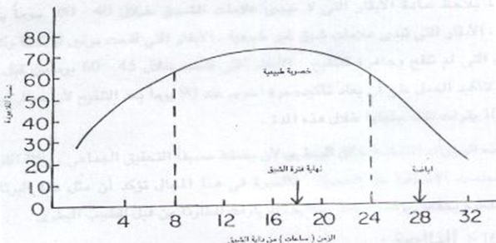
برامج إدارية لتحسين الخصوبة الطبيعية
الأهتمام بتحديد موعد التلقيح المناسب
د. محمد يوسف العارف – مدرس رعاية الحيوان – كلية الزراعة – جامعة سوهاج

Slide 26
إعتبارات خاصة لرفع الكفاءة التناسلية فى الماشية
1. الإحتفاظ بسجلات التلقيح
2. إجراء عملية التشميم
3. العناية بالطلائق إبتداءاً من ولادتها عناية خاصة
4. اختيار الميعاد المناسب لحدوث تلقيح مخصب
5. العناية بفحص الطلائق للتاكد من سلامتها وخلوها من الأمراض التناسلية
د. محمد يوسف العارف – مدرس رعاية الحيوان – كلية الزراعة – جامعة سوهاج

Slide 27
6. الإهتمام بتغذية الحيوانات تغذية صحيحة متزنة كماً ونوعاً
7. استعمال الطلائق فى الحجم والعمر المناسب (24-30 شهر لفحول الجاموس – 18-24 شهر لطلائق الأبقار).
8. تخصيص عدد مناسب من الإناث سنوياً لكل ذكر (60-80 أنثى لكل طلوقة).
9. أستبعاد الإناث التى لا تحمل أو التى إعتادت التفويت أو التى ترفض أولادها وكذلك أستبعاد الذكور التى يظهر فى أبنائها صفات غير مرغوبة.
د. محمد يوسف العارف – مدرس رعاية الحيوان – كلية الزراعة – جامعة سوهاج

Slide 28
بعض مقاييس الكفاءة التناسلية فى الإناث
1. نسبة الخصب
عدد الأبقار التى حملت من أول تلقيحة
x100
عدد الأبقار الكلية التى تم تلقيحها أول تلقيحة
د. محمد يوسف العارف – مدرس رعاية الحيوان – كلية الزراعة – جامعة سوهاج

Slide 29
بعض مقاييس الكفاءة التناسلية فى الإناث
2. عدد التلقيحات اللازمة للحمل
عدد التلقيحات المستخدمة
عدد الأبقار التى حملت
د. محمد يوسف العارف – مدرس رعاية الحيوان – كلية الزراعة – جامعة سوهاج

Slide 30
بعض مقاييس الكفاءة التناسلية فى الإناث
3. نسبة الولادات
عدد التلقيحات المستخدمة
عدد العجول الحية المولودة
د. محمد يوسف العارف – مدرس رعاية الحيوان – كلية الزراعة – جامعة سوهاج

Slide 31
بعض مقاييس الكفاءة التناسلية فى الإناث
4. عدد الولادات فى حياة الحيوان (طول الحياة الإنتاجية)
وهنا يأخذ فى الإعتبار العمر عند أول تلقيح فكلما زادت تلك الفترة قل عدد المواليد التى يمكن الحصول عليها من البقرة والعكس صحيح.
د. محمد يوسف العارف – مدرس رعاية الحيوان – كلية الزراعة – جامعة سوهاج

Slide 32
بعض مقاييس الكفاءة التناسلية فى الإناث
5. الفترة بين ولادتين
وهى تشمل طول فترة الحمل مضاف إليها الفترة من الولادة وحتى التلقيح المخصب. وكلما زادت تلك الفترة قل عدد المواليد التى يمكن الحصول عليها من البقرة والعكس صحيح.
د. محمد يوسف العارف – مدرس رعاية الحيوان – كلية الزراعة – جامعة سوهاج

Slide 33






مثــال:
مزرعة أبقار حلابة بها 100 بقرة معدة لموسم التلقيح، عندما لقحت الأبقار لأول مرة أخصبت منها 74 بقرة وعندما لقحت باقى الأبقار للمرة الثانية أخصبت 11بقرة وعندما لقحت باقى الأبقار للمرة الثالثة أخصبت 5 بقرات. كان عدد الأبقار التى أستمرت حتى نهاية الحمل 84 بقرة وكان عدد العجول والعجلات الحية المولودة 79 مولود.
إحسب كل من: نسبة الخصب - عدد التلقيحات اللازمة للحمل - نسبة الولادات
د. محمد يوسف العارف – مدرس رعاية الحيوان – كلية الزراعة – جامعة سوهاج

